Slide 1
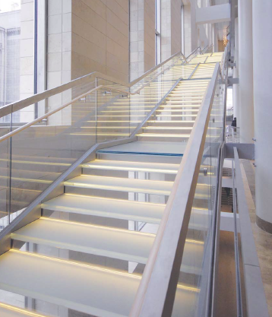



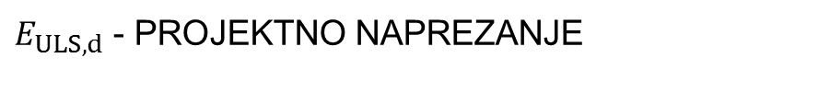
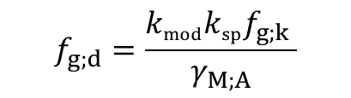
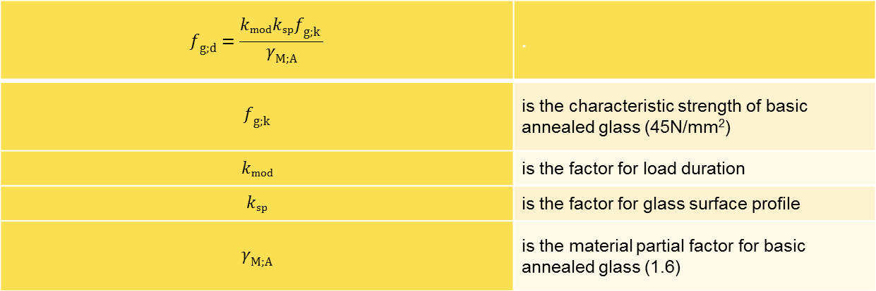
KRITERIJI PROJEKTIRANJA
GRANIČNO STANJE NOSIVOSTI
 | .
 | Karakteristična čvrstoća stakla bez prednaprezanja(45N/mm²)
 | Koeficijent dugotrajnosti opterećenja
 | Koeficijent obrade površine stakla
 | Materijalni parcijalni koeficijent za normalno staklo (1.6)

Slide 2
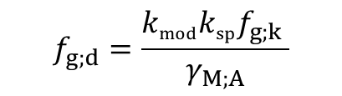
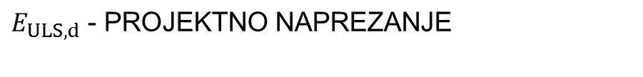
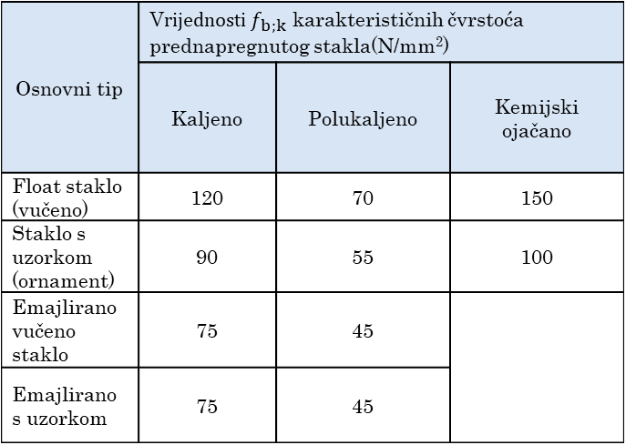
KRITERIJI PROJEKTIRANJA
GRANIČNO STANJE NOSIVOSTI
Osnovni tip
 | Kaljeno | Polukaljeno | Kemijski ojačano
Float staklo (vučeno) | 120 | 70 | 150
Staklo s uzorkom (ornament) | 90 | 55 | 100
Emajlirano vučeno staklo | 75 | 45
Emajlirano s uzorkom | 75 | 45
Tablica Karakteristične čvrstoće prednapetog stakla

Slide 3
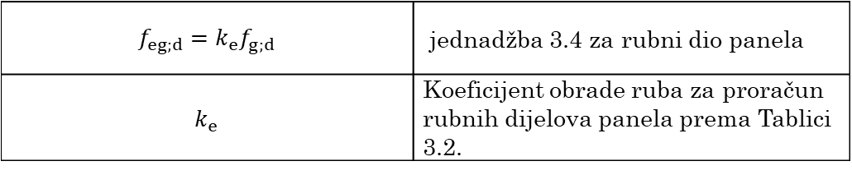
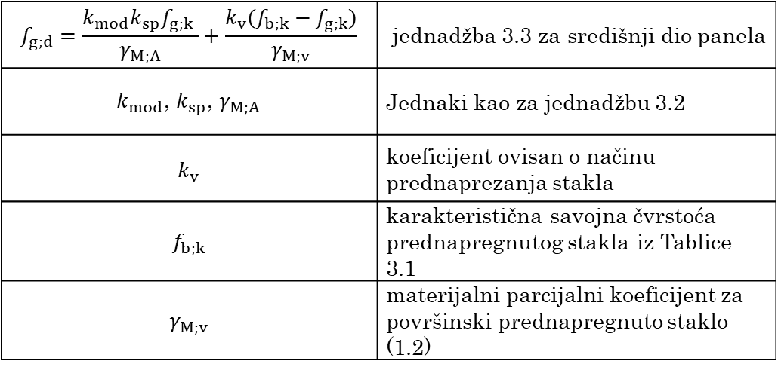
KRITERIJI PROJEKTIRANJA
 | jednadžba 3.3 za središnji dio panela
 | Jednaki kao za jednadžbu 3.2
 | koeficijent ovisan o načinu prednaprezanja stakla
 | karakteristična savojna čvrstoća prednapregnutog stakla iz Tablice 3.1
 | materijalni parcijalni koeficijent za površinski prednapregnuto staklo (1.2)
 | jednadžba 3.4 za rubni dio panela
 | Koeficijent obrade ruba za proračun rubnih dijelova panela prema Tablici 3.2.

Slide 4
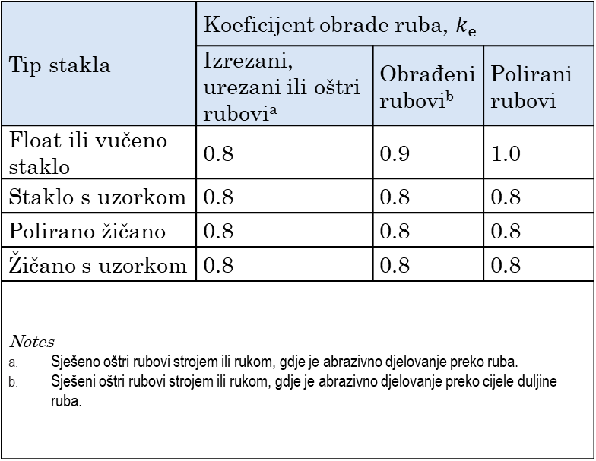
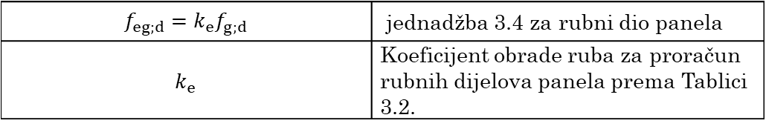
KRITERIJI PROJEKTIRANJA
Tip stakla
 | Izrezani, urezani ili oštri ruboviª | Obrađeni rubovi^{b} | Polirani rubovi
Float ili vučeno staklo | 0.8 | 0.9 | 1.0
Staklo s uzorkom | 0.8 | 0.8 | 0.8
Polirano žičano | 0.8 | 0.8 | 0.8
Žičano s uzorkom | 0.8 | 0.8 | 0.8
Notes Sječeni oštri rubovi strojem ili rukom, gdje je abrazivno djelovanje preko ruba. Sječeni oštri rubovi strojem ili rukom, gdje je abrazivno djelovanje preko cijele duljine ruba.
 | jednadžba 3.4 za rubni dio panela
 | Koeficijent obrade ruba za proračun rubnih dijelova panela prema Tablici gore

Slide 5
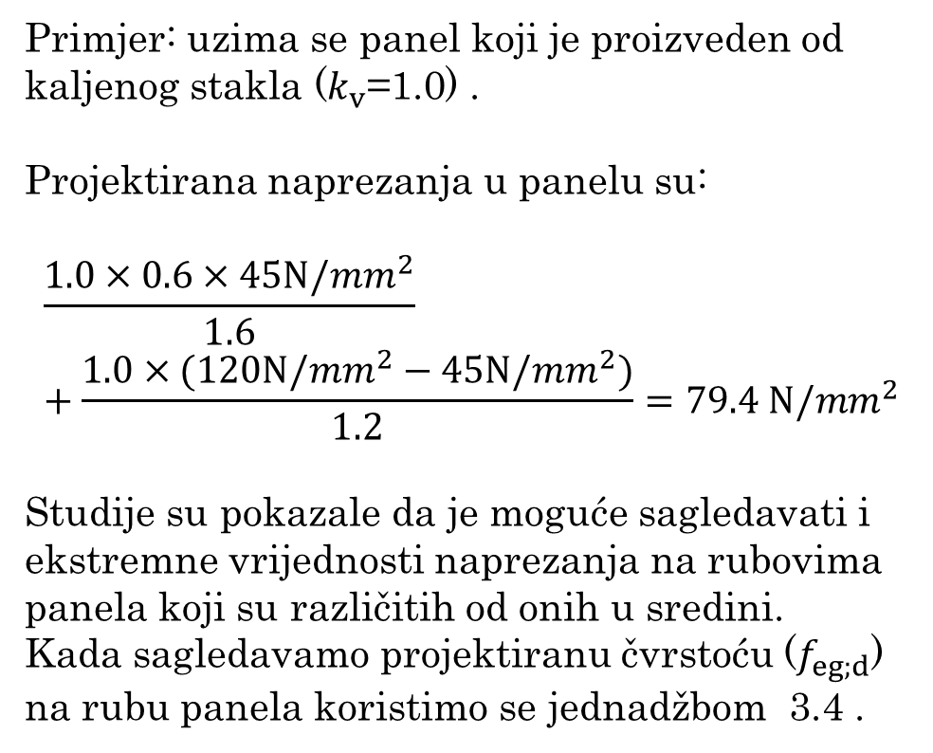
Primjer proračuna

Slide 6
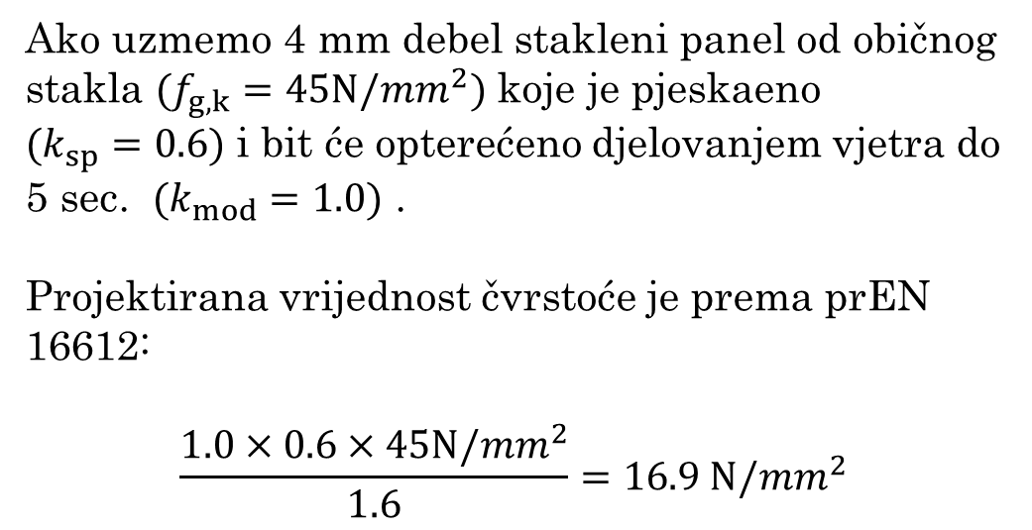
Primjer proračuna

Slide 7
GREDA
Statički koncept: izvode se kao slobodno oslonjene grede ili konzole.
Raspon staklenih greda - ograničen dužinom pojedinačnih komada izrađenog stakla, za lamelirano staklo raspon je oko 4,5 m, a za kaljeno staklo oko 3,9 m.

Slide 8
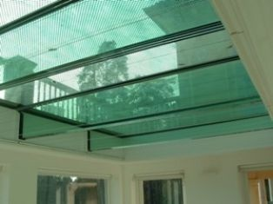
GREDA
Staklena GREDA je linearni nosivi element koji je opterećen na savijanje i posmik.
Staklene grede mogu biti izrađene od jednog sloja ili sastavljene od više slojeva slijepljenih zajedno. Obično pojedinačan sloj može imati duljinu od 4 do7m, ovisno o dobavljaču, ali neki dobavljači mogu proizvoditi i duljine od 15 m.

Slide 9
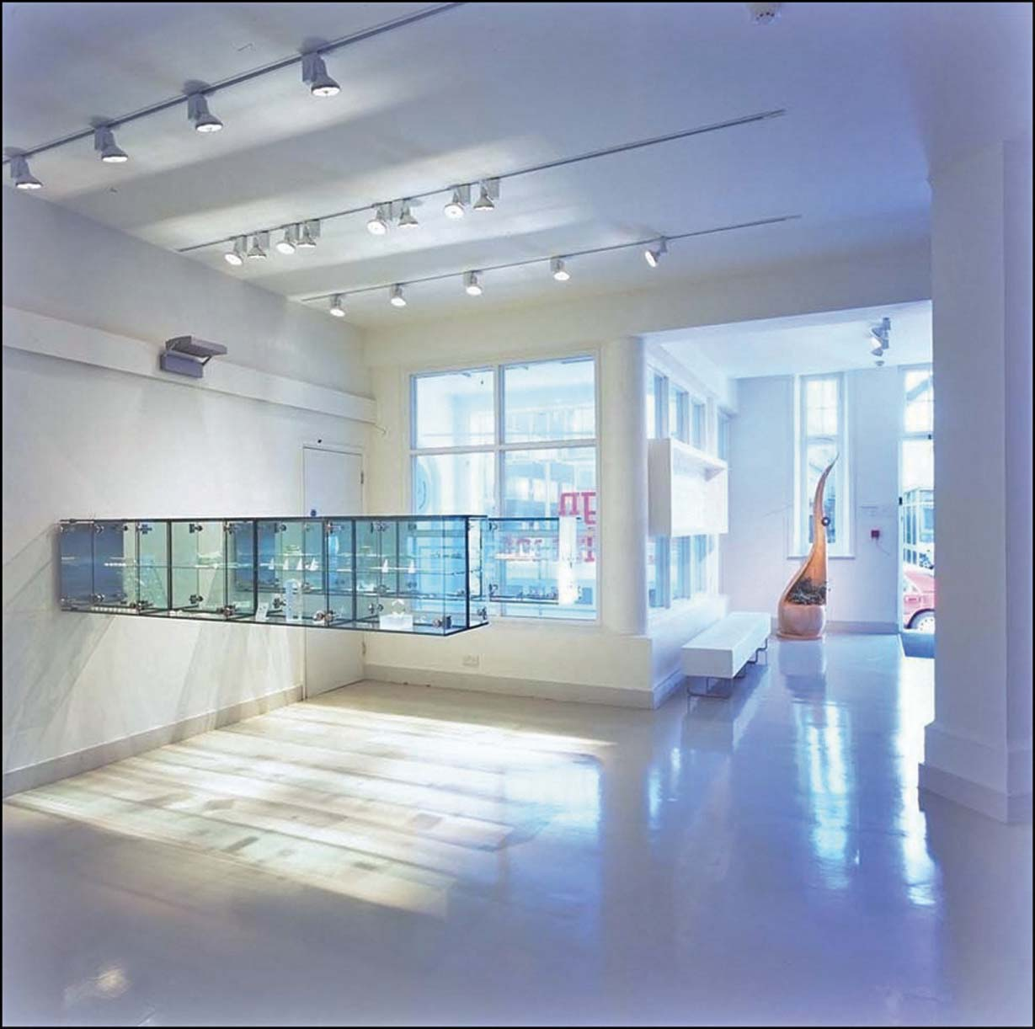
GREDE
Lokalno izvijanje provjerava se formulom:
Gdje je M_{max} maksimalni nefaktorizirani destabilizirajući moment savijanja u sredini.

Slide 10
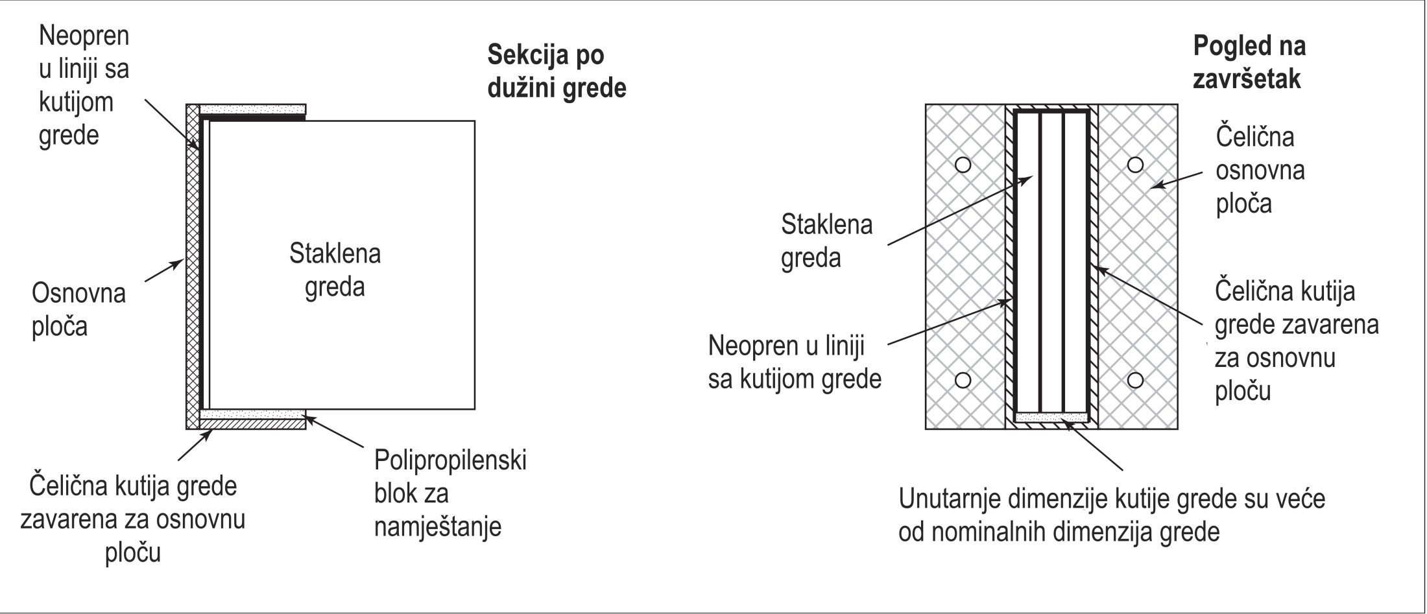
Ležajni detalj grede

Slide 11
Za staklene grede i rebra dopuštena je upotreba samo laminiranog stakla.
(2) Potrebno je provesti kontrolu bočnog torzijskog izvijanja. U kontroli uzeti u obzir elastična ili viskoelastična svojstva laminirajućih slojeva. Nije dopuštena upotreba modela efektivne debljine stakla.
(3) Prilikom kontrole bočnog torzijskog izvijanja potrebno je provesti analizu po teoriji II reda uz početnu deformaciju L/333 u smjeru normalnom na ravninu rebra ili grede, gdje je L duljina grede ili rebra

Slide 12
Prilikom dokazivanja mehaničke otpornosti konstrukcija od stakla razreda II:
vertikalnih staklenih rebara i
horizontalnih staklenih greda kod neprohodnih krovova,
potrebno je u projektiranju predvidjeti žrtvenu staklenu ploču u sklopu lameliranog stakla. U slučaju sloma te ploče, preostale ploče moraju posjedovati mehaničku otpornost prema izrazu za granično stanje nakon sloma.
Prilikom dokazivanja mehaničke otpornosti konstrukcija od stakla razreda III:
horizontalnih staklenih greda kod prohodnih krovova,
prohodnih staklenih podova i
gazišta stepeništa,
potrebno je u projektiranju predvidjeti žrtvenu staklenu ploču u sklopu lameliranog stakla. U slučaju sloma te ploče, preostale ploče moraju posjedovati mehaničku otpornost prema izrazu za granično stanje nosivosti.

Slide 13
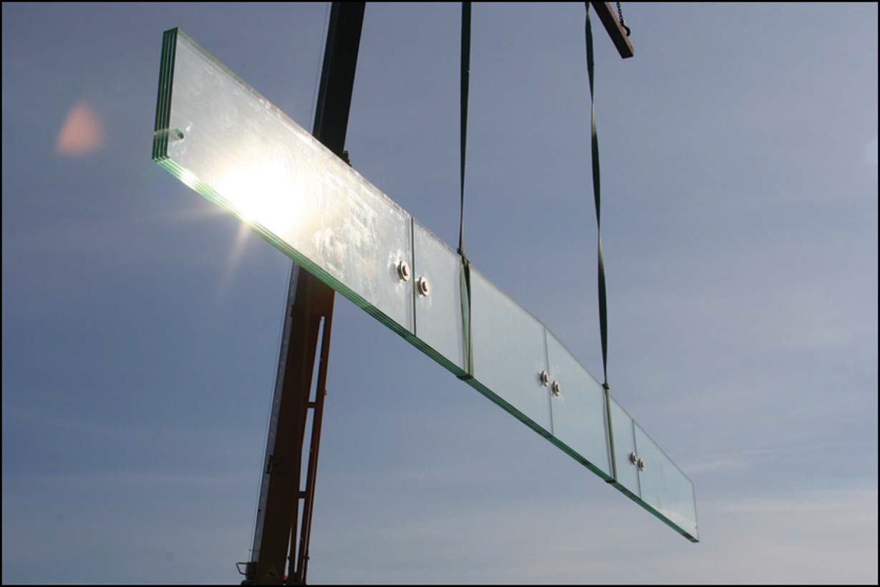
Kao i kod drugih materijala – ponekad je nužno izvoditi nastavke greda zbog geometrijskih ograničenja
- Nastavci se mogu izvoditi na osnovi spojeva zasnovanih na sloju materijala s velikim trenjem kako bi se prevenirala velika lokalna naprezanja u spojevima

Slide 14
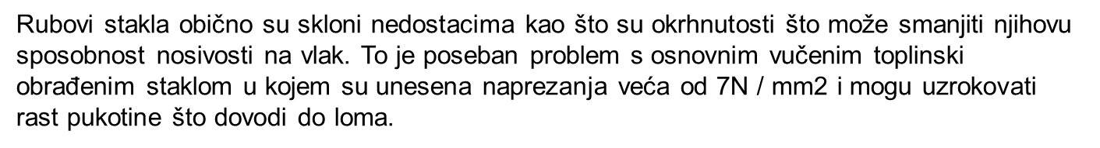
S obzirom na kapacitet posmika, staklene grede se rijetko lome zbog smicanja. Međutim, uvijek se provjerava i naprezanje posmika. Otpornost na smicanje temelji se na karakterističnoj čvrstoći stakla i poveznog materijala.

Slide 15
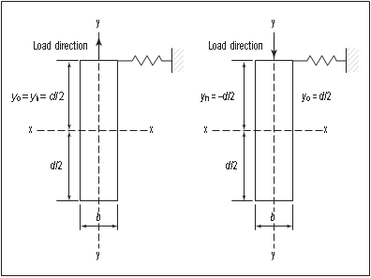
Bočno torzijsko izvijanje je još jedan ključni kriterij pri projektiranju staklenih greda i često kritični. Propisi za projektiranje konstrukcijskog stakla daju smjernice analiza staklenih greda i rebara. Dodatak C AS 1288-20118.3 preporučuje da se jednadžba koristi za grede koje su u potpunosti pridržane duž jednog ruba njihove duljine.
G je 28700kN/mm2, a E is 70000kN/mm2
J=〖dxb〗^3/3 (1-0.63 b/d)
M_{CR} je kritični moment savijanja za bočno torzijsko izvijanje
y_{h} je udaljenost od neutralne osi do točke opterećenja koja je osjetljiva u smislu direktnog utjecaja sile
y₀ je udaljenost od pridržanja do neutralne osi opterećenog elementa, koji je osjetljiv s obzirom na smjer sile

Slide 16
VAŽNOST POLOŽAJA ELEMENTA U KONSTRUKCIJI
Položaj staklenog elementa u zgradi utječe na sigurnost ljudi u njoj.
Položaj elementa na visini uzrokuje RIZIK pada i moguće ozljede ljudi
Ako se procjeni opasnost od tog događaja treba propisati određene mjere za zaštitu
CIRIA (the Construction Industry Research and Information Association UK dala je smjernice koje se zaštitne mjere moraju poduzeti ako su elementi na određenoj visini i položaju
Oblici konstrukcijskih elemenata koji su riskantni s obzirom na pad :
fasade
krovni elementi
nadstrešnice
elementi (barijere) protiv pada
- prohodne staze/ mostovi
stepenice

Slide 17
PONAŠANJE ELEMENTA NAKON LOMA
Proračun rezidualne čvrstoće nakon loma i moda loma
Opterećenja koja se uzimaju u obzir u stanju nakon loma su obično samo težina i dio korisnog opterećenje tijekom kratkotrajnog razdoblja (npr. nekoliko sati do dana). Staklo treba ostati na mjestu ili osigurati pad i zato mora omogućiti njezin način zaštite. U slučaju staklenih podnih ploča, treba osigurati i nakon loma mogućnosti prometa ljudi tijekom određenog razdoblja kako bi se omogućilo sigurni izlazak iz zgrade.

Slide 18
PONAŠANJE ELEMENTA NAKON LOMA
Proračun rezidualne čvrstoće nakon loma i moda loma
Vrlo često se projektiranje vodi eksperimentom kao na slici

Slide 19
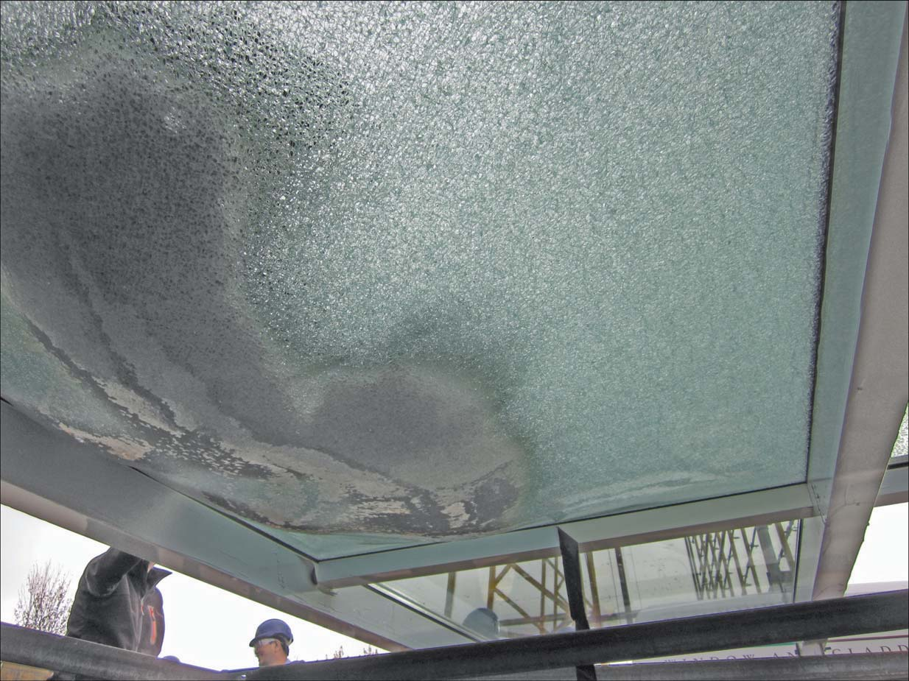
PONAŠANJE ELEMENTA NAKON LOMA
Žrtvovani sloj ploče je oštećen ali ploča ostaje i sa rezidualnom čvrstoćom i u svom položaju

Slide 20
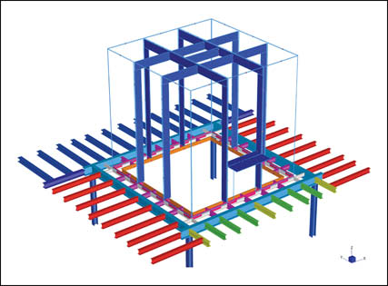
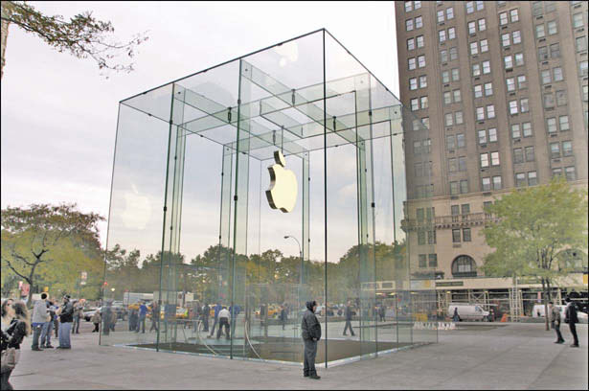

Slide 21
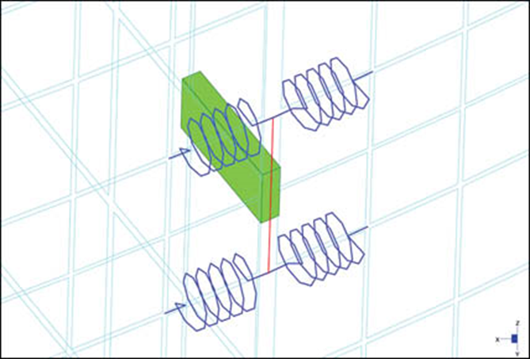
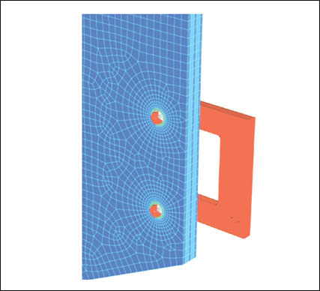
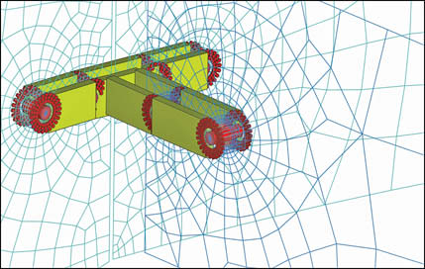

Slide 22
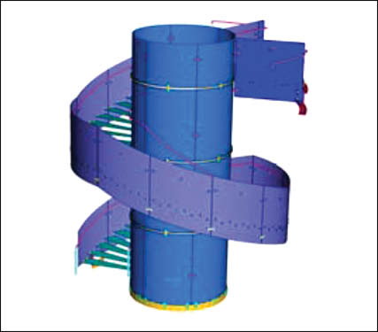
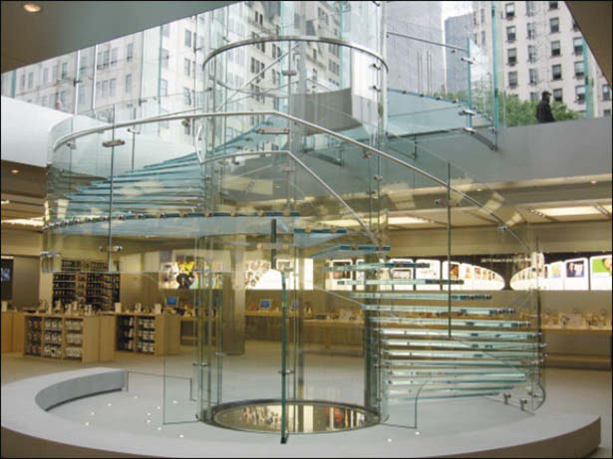

Slide 23
STAKLENI STUPOVI
Mnogi arhitekti izbjegavaju korištenje stupova jer zaklanjaju pogled i remete prostor. Mogućnost uporabe stupa izrađenog od stakla stvara vrlo zanimljiv vizualni prizor, skoro kao skulpturu koja ne prekida prostor već ga otvara i čini zanimljivijim. Upravo zbog estetskih razloga uporaba stakla kao nosivog stupa sve je veća.

Slide 24
STAKLENI STUPOVI
Primijenjeno opterećenje mora biti vrlo pažljivo distribuirano na stakleni stup kako bi se izbjegla mogućnost pojave lokalnih koncentriranih naprezanja koja bi mogla dovesti do loma.
Za osiguranje konstruktivnosti svih slojeva stakla koriste se čelične papuče koje pridržavaju staklo i injektirana žbuka za zapunjavanje prostora između staklenih rubova i čeličnih papuča.

Slide 25
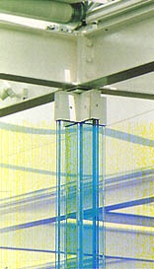
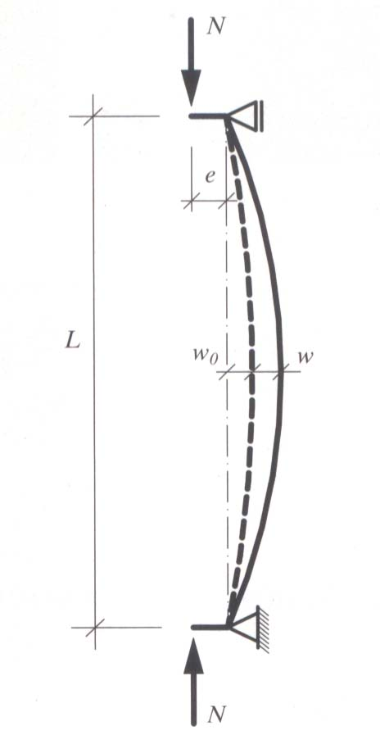
KONSTRUKTIVNI ELEMENTI OD STAKLA
STAKLENI STUPOVI
najznačajnija ispitivanja - (Swiss Federal Institute of technology, Pilkington, Saint-Gobain, itd.)
Prikaz ekscentrično opterećenog stupa

Slide 26



KONSTRUKTIVNI ELEMENTI OD STAKLA
Ponašanje elementa se definira diferencijalnom jednadžbom drugog reda
L- duljina štapa
e-ekscentricitet
N- aksijalni pritisak
Geometrijska vitkost
Kritična sila

Slide 27


KONSTRUKTIVNI ELEMENTI OD STAKLA
Maksimalna deformacija:
Maksimalni površinski napon:
Gore definirane jednadžbe vrijede za jednoslojni element (single layered
glass)

Slide 28
KONSTRUKTIVNI ELEMENTI OD STAKLA
REZULTATI ISPITIVANJA STUPOVA NA IZVIJANJE
kod unosa opterećenja u staklene nosive elemente potrebno je uzeti u obzir velike tlačne napone na rubovima ploča (neoprenski i konvencionalni plastični ležajevi nisu dovoljni)
testovi su pokazali veliku tlačnu čvrstoću koja je čak uzrokovala plastičnu deformaciju čeličnih i aluminijskih ploča
rubovi staklenih panela se moraju osigurati skošenjima da se izbjegne prevelika lokalna koncentracija napona koja bi mogla uzrokovati prerano otkazivanje stakla (bez postignutog izvijanja)

Slide 29
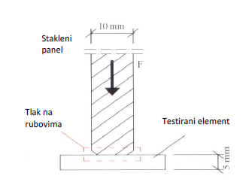
KONSTRUKTIVNI ELEMENTI OD STAKLA
Shema testa

Slide 30
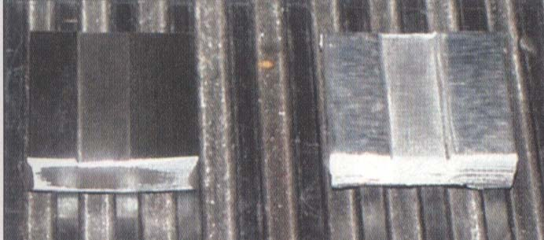
KONSTRUKTIVNI ELEMENTI OD STAKLA
Plastična deformacija čelika i aluminija

Slide 31
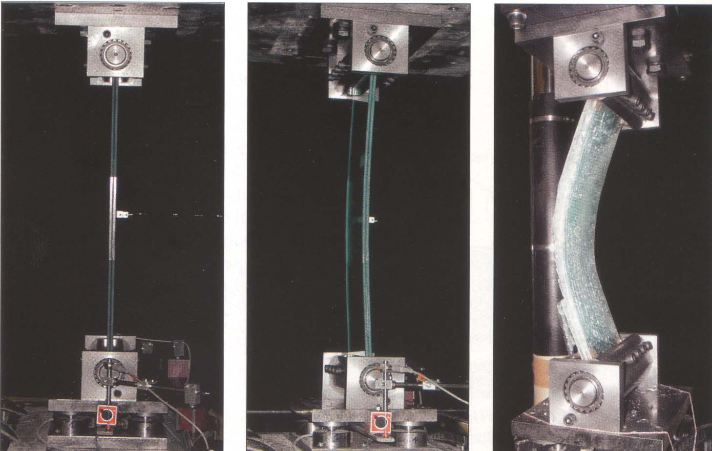
KONSTRUKTIVNI ELEMENTI OD STAKLA
Prikaz laboratorijskih ispitivanja

Slide 32
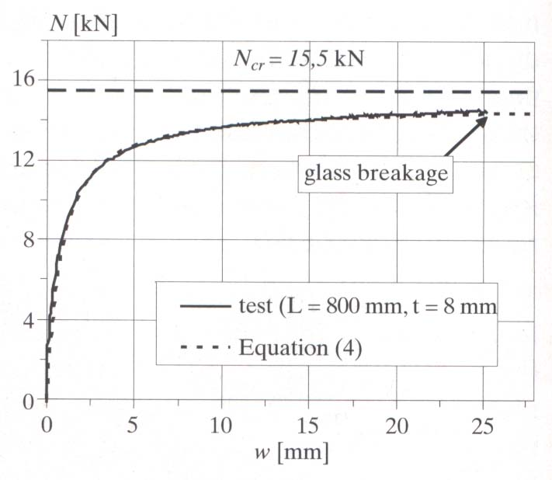
Rezultati ispitivanja jednoslojnog stakla

Slide 33
KONSTRUKTIVNI ELEMENTI OD STAKLA
Vitkost kod staklenih elemenata moramo definirati kao:
Laboratorijskim ispitivanjima dobivene su krivulje izvijanja (slično kao kod
drvenih i čeličnih konstrukcija)

Slide 34
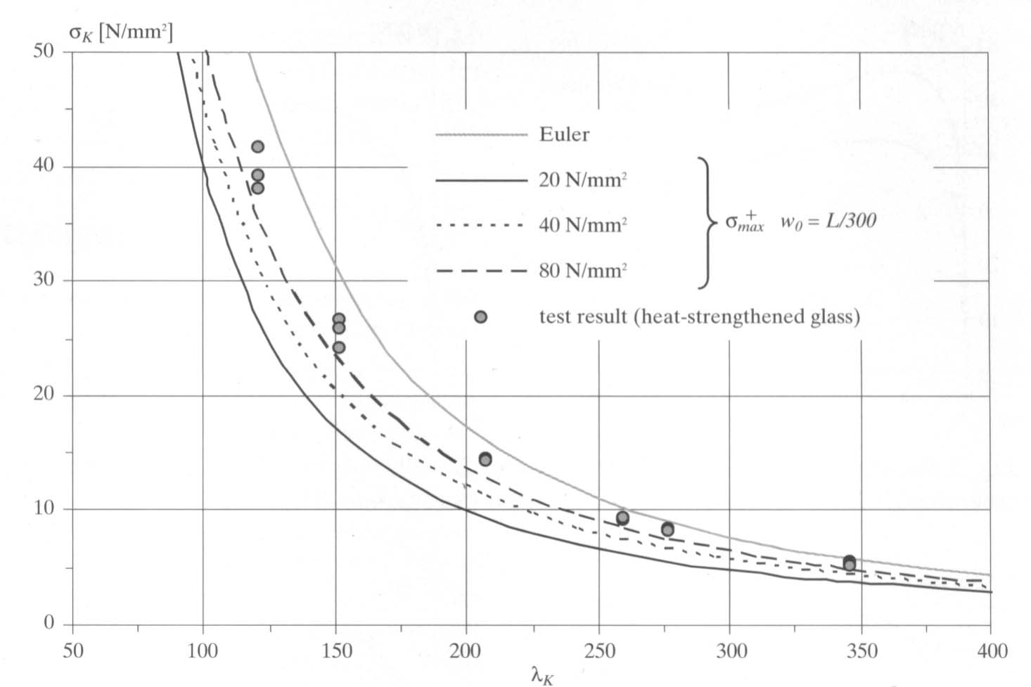
KONSTRUKTIVNI ELEMENTI OD STAKLA
Krivulje izvijanja u ovisnosti od vitkosti

Slide 35

    Sprezanje laminiranog stakla
    U proračunu elemenata od lameliranog stakla, potrebno je uzeti u obzir efektivno sprezanje staklenih ploča laminirajućim slojem.
    Laminirajući slojevi su prema nHRN EN 16613 razvrstani u 4 porodice krutosti prema modulu elastičnosti E_{L}. Modul smika G_{L} je određen sa:

Slide 36
    Sprezanje laminiranog stakla
Laminirajući materijali su viskoelastični, pa modul elastičnosti E_{L} ovisi
o temperaturi θ i frekvenciji opterećenja f. Dopušteno je provoditi proračun
lameliranog stakla slijedećim metodama:
elastično modeliranje koristeći pripadna mehanička svojstva laminirajućeg
sloja karakteristična za trajanje djelovanja i temperaturu laminirajućeg sloja,
viskoelastično modeliranje koristeći nelinearna mehanička svojstva
laminirajućeg sloja, ovisna o trajanju djelovanja i temperaturi laminirajućeg
sloja,
metodom efektivne debljine, koja je dopuštena samo za staklene ploče
oslonjene po svim stranicama i opterećene okomito na svoju ravninu.

Slide 37
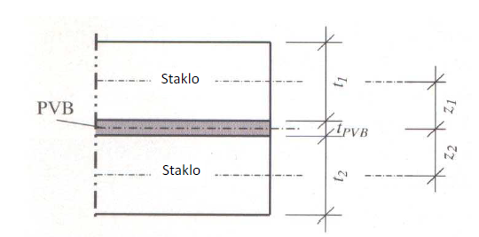
KONSTRUKTIVNI ELEMENTI OD STAKLA
Višeslojni elementi
Prikaz višeslojnog elementa
Proračun višeslojnih elemenata je puno kompliciraniji nego jednoslojnih

Slide 38
evguard® and PVB usporedba
Ethylen-Vinylacetat
 | evguard® | PVB
Transparency | Excellent | Excellent
Service life | At least 6 months | Special requirements
Storage | Up to 35 °C | At controlled temperature
Hygroscopic | No | Yes
Resistance to moisture | Good | No
Water resistance | Good | No
UV stability | excellent | Good
Flexibility | Good | Good
Mechanical strength | Excellent | Good
Adhesion to glass | Excellent | Moderate
Adhesion to other surfaces | Excellent | Varies
Maximum temperature | 150 °C | In autoclaves
Cross-linking … | Yes | No
… at low temperatures | Yes | No
Polyvinyl butyral

Slide 39
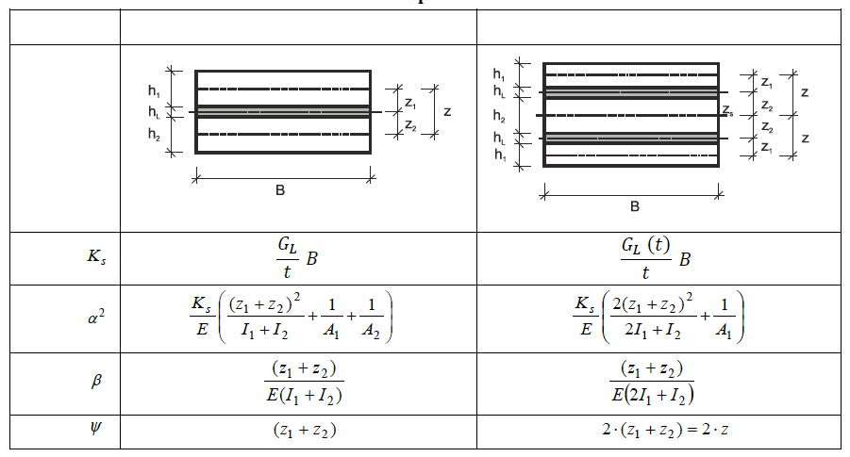
KONSTRUKTIVNI ELEMENTI OD STAKLA
ELEMENT OD LAMINIRANOG STAKLA
Moment tromosti:
Parametri
za izračun Iz,eff
Za dvoslojno
lijevo i troslojno
(desno) laminirano
staklo:

Slide 40
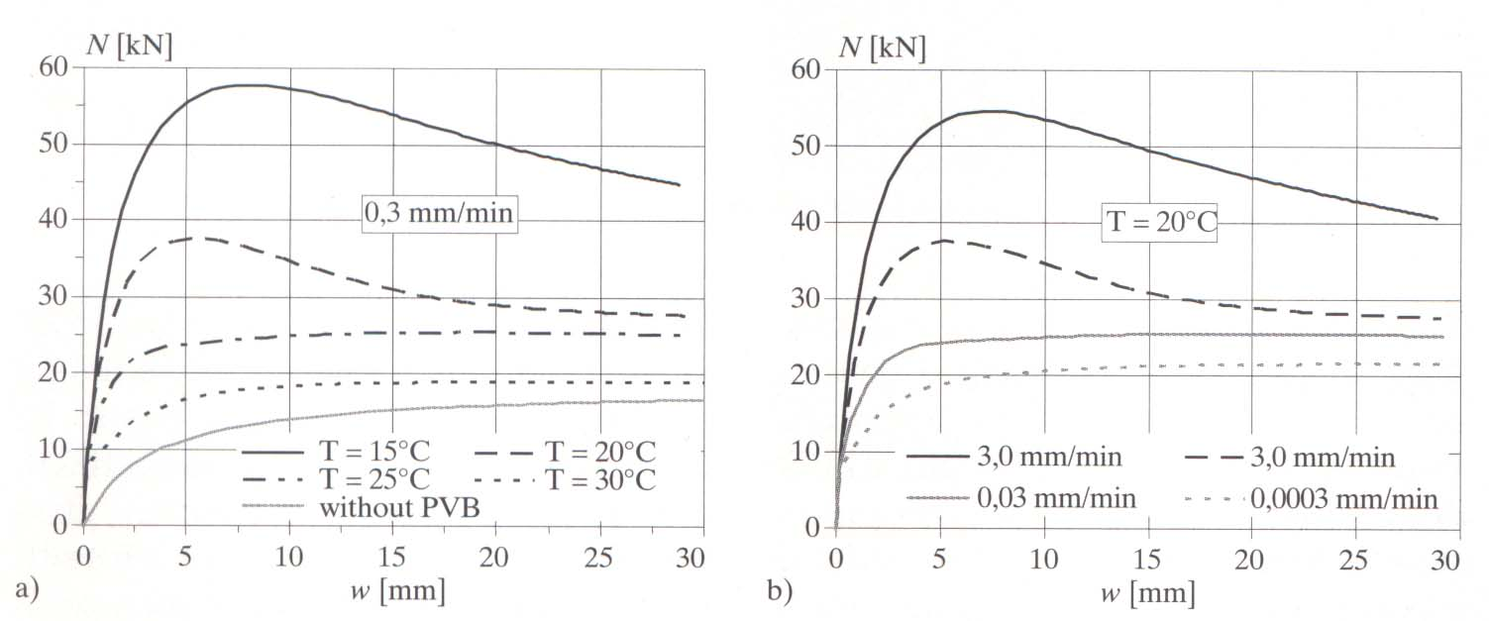
Nosivost uslijed promjene: a) temperature b) brzine deformacija

Slide 41
Granice uporabljivosti
Dopušteni su slijedeći najveći progibi konstrukcija od stakla
Tablica - Ograničenje vertikalnih progiba
Konstrukcijski element | Granična vrijednost
Ploče na podovima i prohodnim krovovima | L¹/500 ≤ 5 mm
Stepenišna gazišta | L/500 ≤ 5 mm
Grede | L/250
¹ L označava kraći raspon ploče

Slide 42
Konstrukcijski element | Granična vrijednost
Rebra H ≤ 3000 mm | H/200
Rebra 3000 mm < H ≤ 7500 mm | H/300 + 5 mm
Rebra 7500 mm < H | H/250
Konzolne ograde i staklene stijene u visini rukohvata | 25 mm
Tablica - Ograničenje horizontalnih progiba

Slide 43
  Uvjeti ugradbe i dodira sa drugim materijalima
  (1) Nije dopušten neposredan kontakt stakla sa metalnim materijalom ili drugim tvrdim materijalima (kamen, beton, ziđe i sl.).
(2) Oslanjanje stakla na potkonstrukciju obavezno se izvodi preko
plastičnih materijala
tvrdog drva
konstrukcijskih brtvila
sintetičkih smola
ostalih materijala koji ZADOVOLJAVAJU

Slide 44
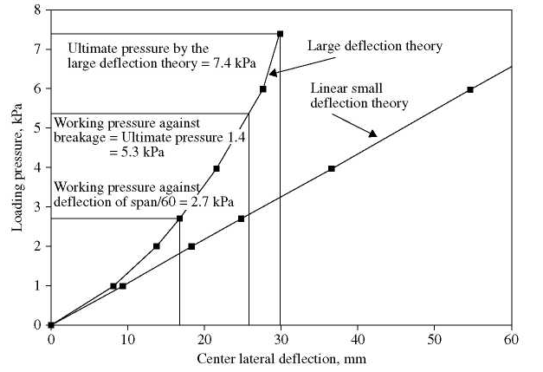
PRORAČUN I PROJEKTIRANJE
STAKLENI PANELI
linearna teorija koja se većinom koristi u građevinarstvu nije zadovoljavajuća
Rezultati ispitivanja staklenog panela oslonjenog na 4 točke
2x1m, d=5.6mm

Slide 45
PRORAČUN I PROJEKTIRANJE
stakleni elementi uvijek otkazuju uslijed pojave vlačnih naprezanja
(imperfekcije)
Za proračun elemenata treba koristiti nelinearnu teoriju tankih ploča (non
Linear thin plate bending theory)

Slide 46
KONSTRUKTIVNI ELEMENTI OD STAKLA
STAKLENI ZIDOVI
Zidovi su razvijeni kako bi se korisnicima zgrade omogućio vizualni pristup okolini. Ne samo da stakleni zidovi povezuju okolinu sa unutarnjim prostorom, već taj unutarnji prostor i štite od raznih vanjskih utjecaja
Stakleni zidovi u osnovi se ponašaju kao vrlo široki stakleni stupovi.

Slide 47
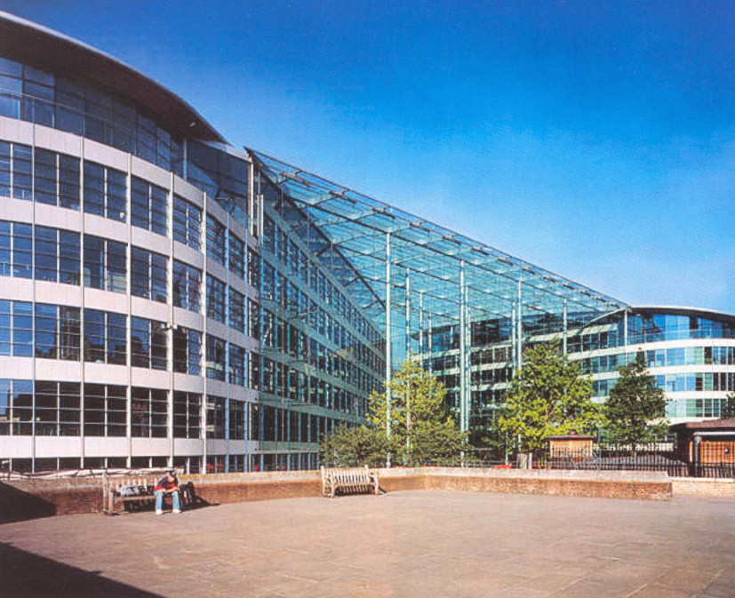
KONSTRUKTIVNI ELEMENTI OD STAKLA
Stakleni zid Tower Palace

Slide 48
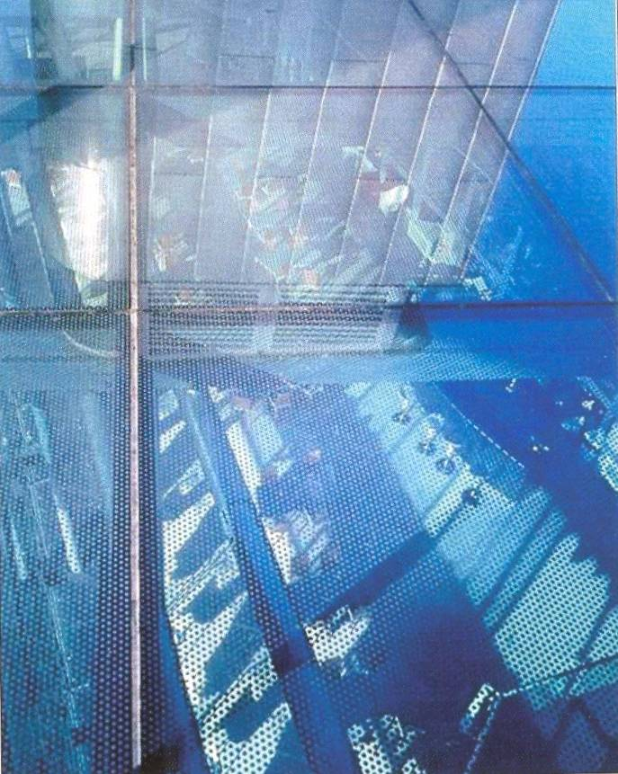
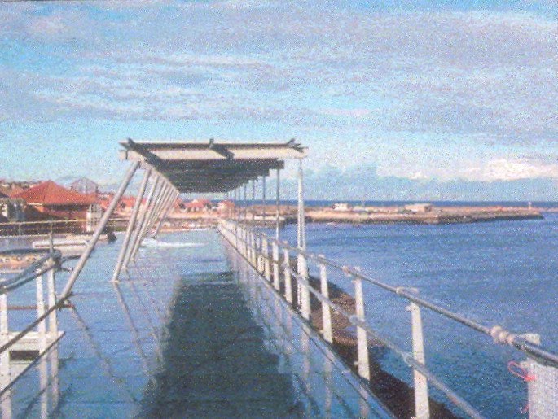
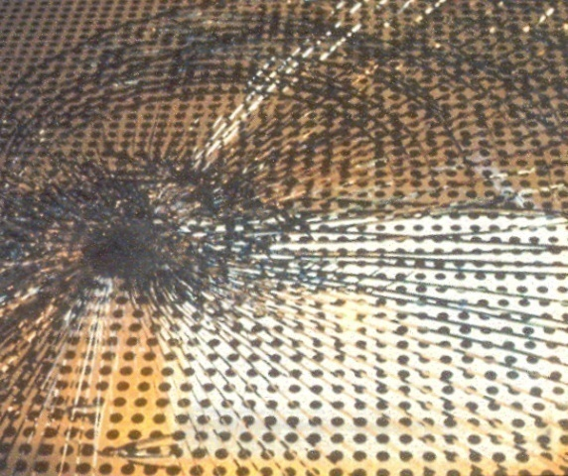
STAKLENI PODOVI
STAKLENI PODOVI
PRIMJER: National Glass Centre
stakleni pod projektiran za 5 kN/m2, koncentrirana sila 3,6 kN
4 x 8 mm toplinski ojačanog stakla, 3 sloja PVB-a (1.52mm)
paneli su testirani na 24 satno opterećenje od 1.6 do 3.6 kN, zatim na pad čekića od 4.5 kg
paneli koji su doživjeli oštećenja su zatim testirani s 45 kg olovnom vrećom i koncentriranom silom od 3.6 kN
nekoliko panela je “doživjelo vandalske napade” (namjerno razbijanje čekićem), no samo je oštećen gornji panel koji je zamijenjen nakon nekoliko mjeseci
Slomljeni podni panel

Slide 49
KONSTRUKTIVNI ELEMENTI OD STAKLA
STAKLENI KROVOVI
kriteriji za projektiranje su djelomično slični kao kod zidova i podova
prednost staklenog krova je ta da propušta prirodnu svjetlost, ali i reflektira neželjenu termičku energiju.
razvoj PVB tehnologije omogućio je projektantima kontrolu količinu provedene količine energije i učinio staklene krovove jako poželjnima.
u velikom broju slučajeva krov je dostupan ljudima pa se mora računati na to opterećenje (efektivno se radi o podu)
u svakom slučaju treba uzeti u obzir mogućnost održavanja ovakvih krovova (prolazi za ljude)

Slide 50
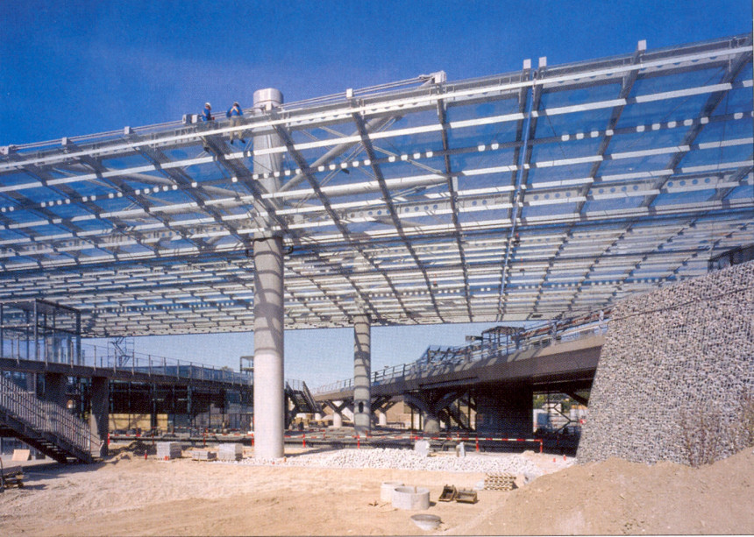
KONSTRUKTIVNI ELEMENTI OD STAKLA
STAKLENI KROVOVI
Primjer: Flintham Station, Danska
125 x 70 metara
paneli 3 x 1.5 metara
2 sloja debljine 12 mm – toplinski ojačano staklo
za potrebe održavanja krova predviđena mogućnost hodanja po krovu

Slide 51
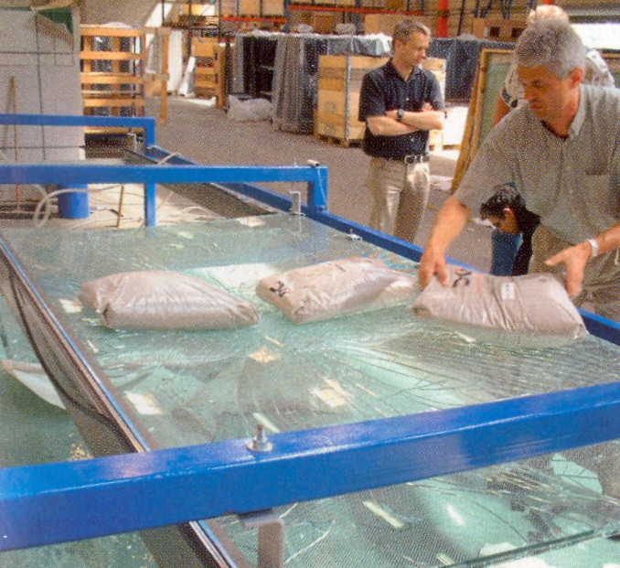
KONSTRUKTIVNI ELEMENTI OD STAKLA
Post fracture test-
Test rezidualnih nosivosti nakon loma
Testiranje za Flintholm Station

Slide 52
SPREZANJE STAKLA S DRUGIM MATERIJALIMA – INFORMATIVNO primjeri

Slide 53
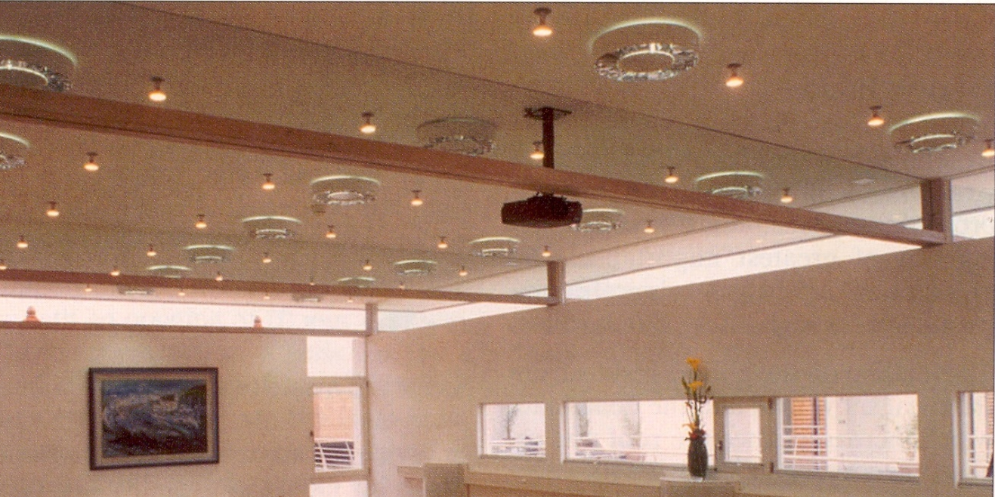
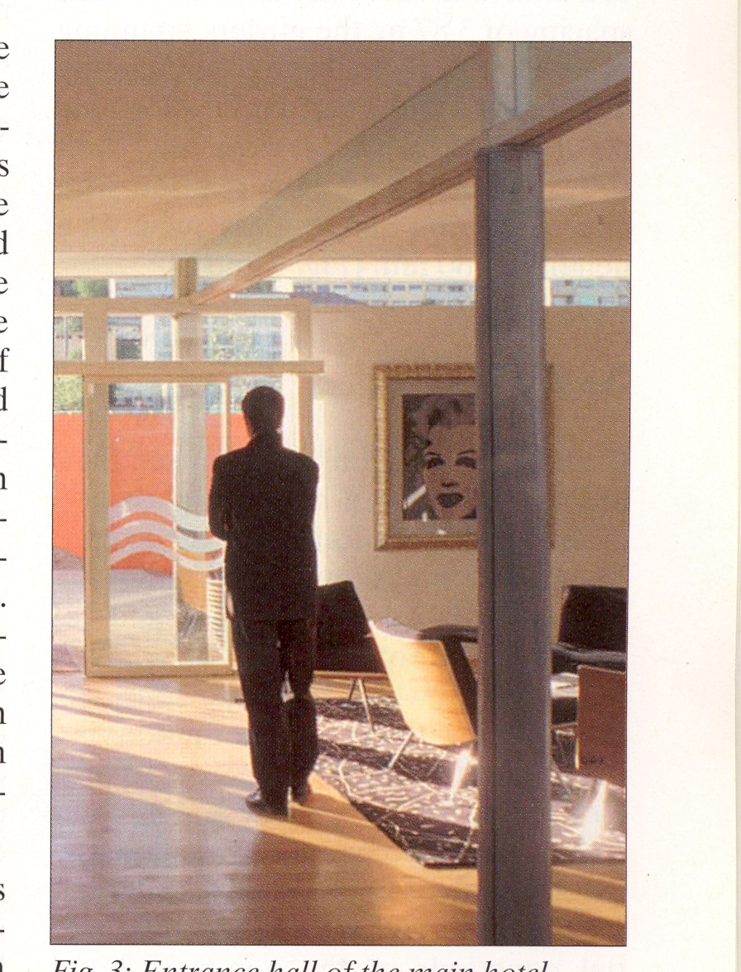
SPREZANJE S OSTALIM MATERIJALIMA
Spregnute grede drvo-staklo

Slide 54
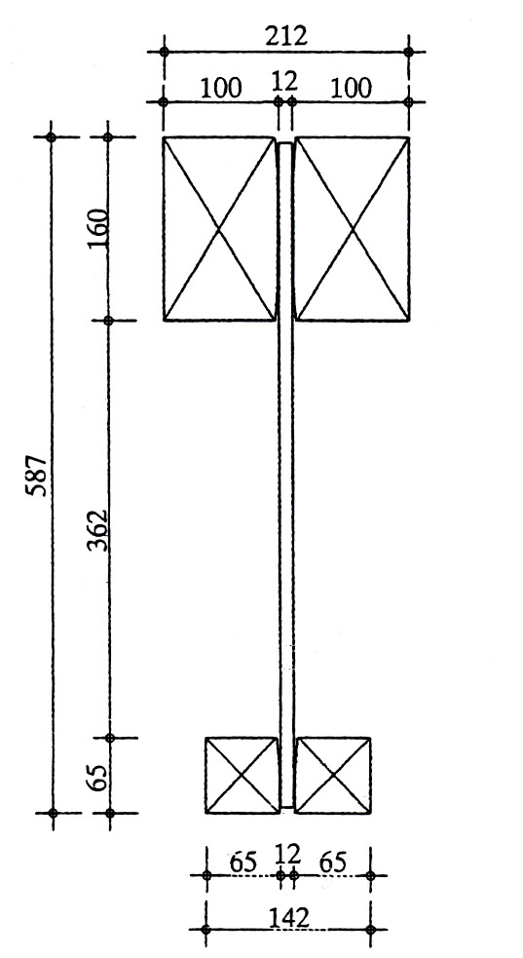
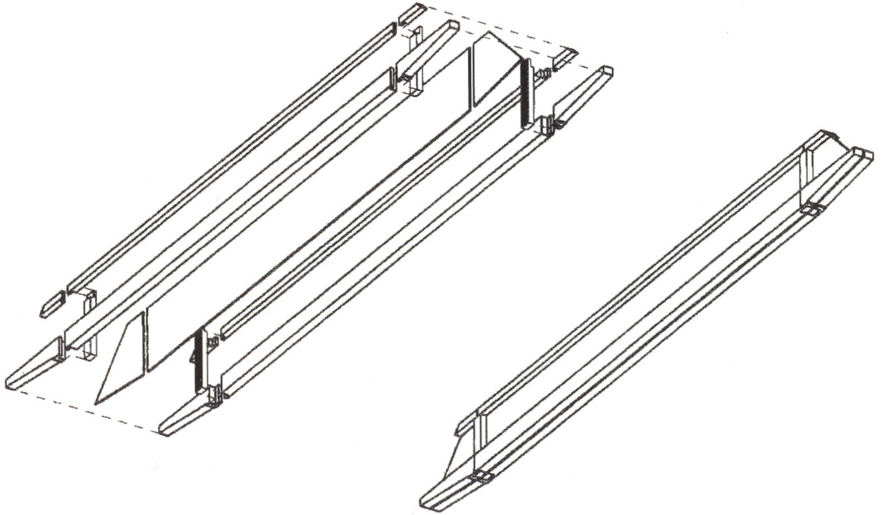
SPREZANJE DRVO-STAKLO
Spregnute grede drvo-staklo -skica dijelova nosača
Poprečni presjek nosača

Slide 55
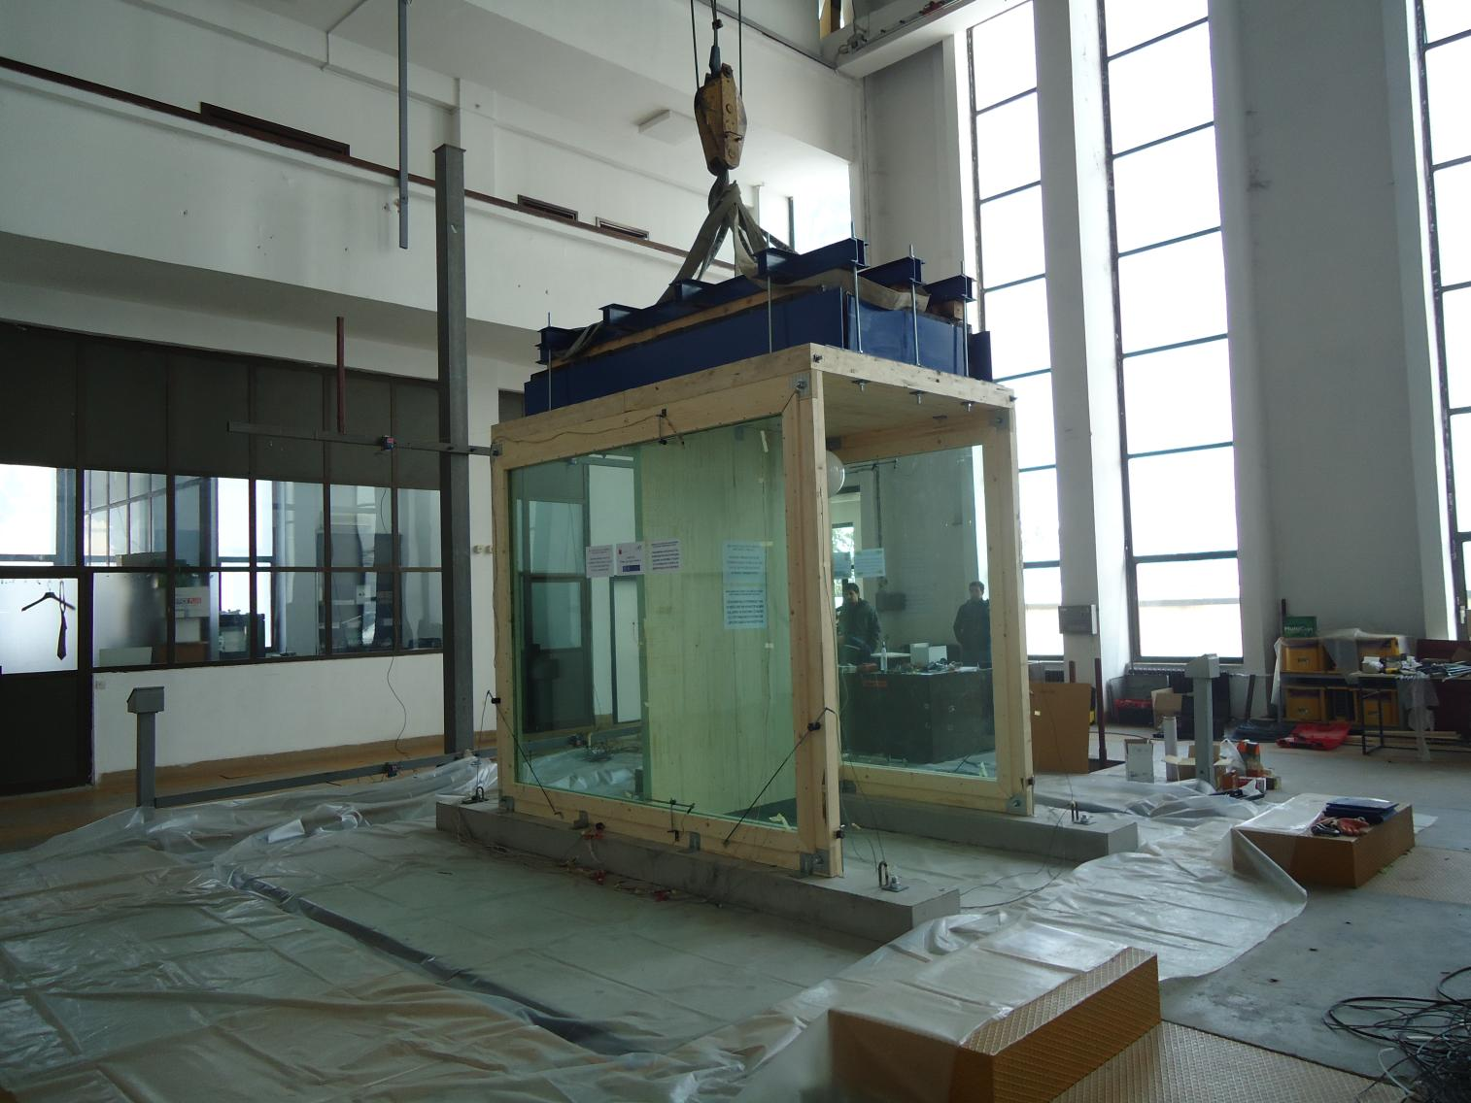
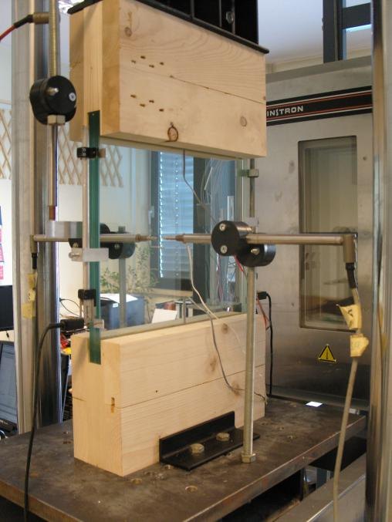




Past and on-going research
Timber – structural glass
Sprezanje nosivog stakla s CLT okvirom – ispitivanje na potresnom stolu u punom mjerilu - VETROLIGNUM projekt, voditeljica Prof. Vlatka Rajčić

Slide 56
IZVEDENE STAKLENE KONSTRUKCIJE primjeri

Slide 57




Slide 58



Slide 59




Slide 60




Slide 61






Slide 62



Slide 63






Slide 64




Slide 65




Slide 66




Slide 67






Slide 68







Slide 69





Slide 70





Slide 71




Slide 72





Slide 73




